Slide 1

Biochemie 1 voor bioinformatici Les 3
dr. Sanne Nabuurs

Slide 2
Aminozuren – wat weet je nog
Hoeveel aminozuren (de gebruikelijke) zijn er?
Teken de bassisstructuur van een aminozuur

Slide 3
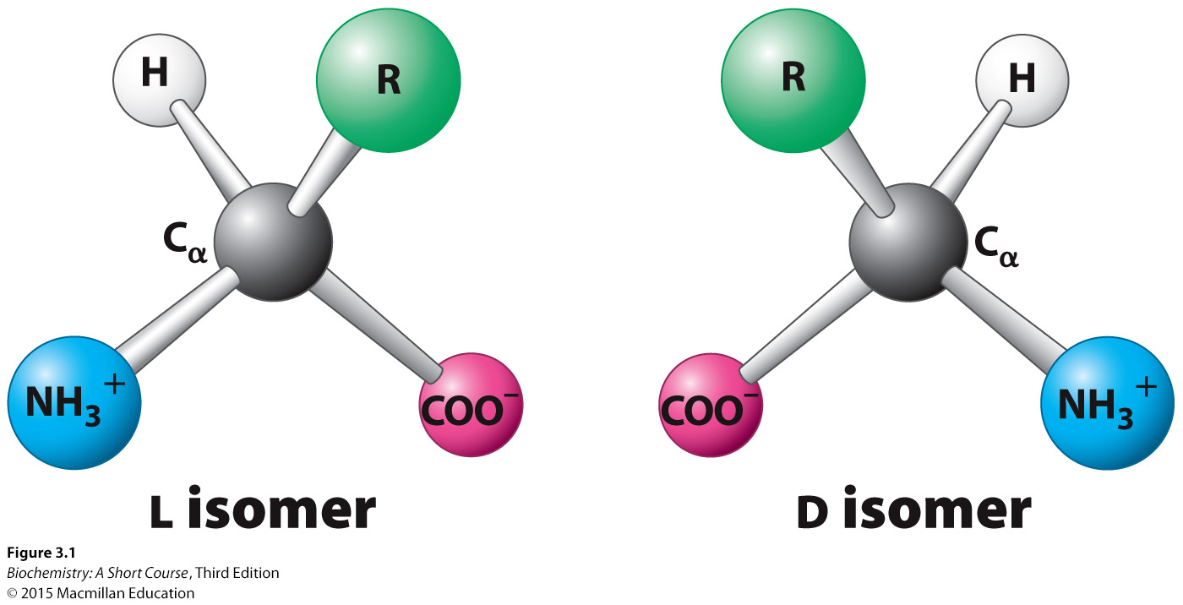
Aminozuren
COO⁻
H₃N⁺
C
H
R

Slide 4
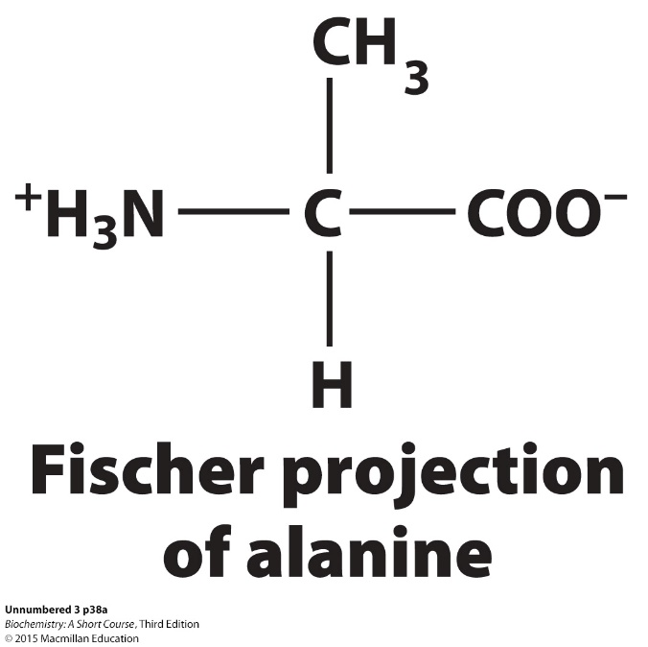
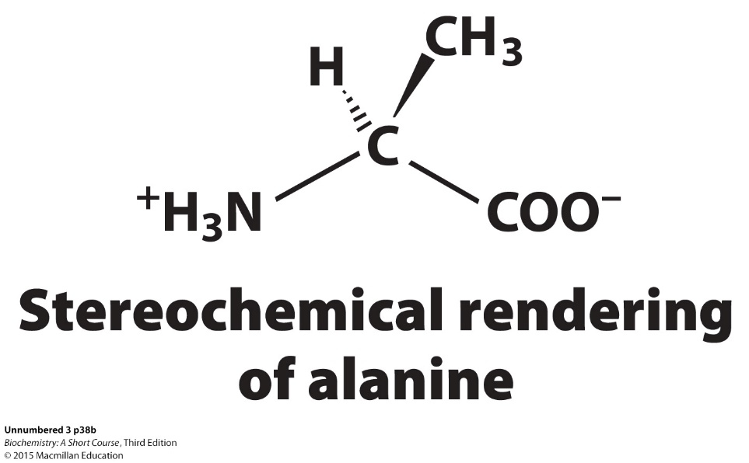
Aminozuren
Notes:
Fisher projection:
Horizontaal komt naar de kijker toe
Verticaal gaat van de kijker af
Stereochemisch:
Solid komt naar de kijker toe
Dashed gaat van de kijker af
Komt terug in biochemie 2

Slide 5
Aminozuren zijn chiraal
Notes:
In eiwitten: alleen L- isomeren

Slide 6
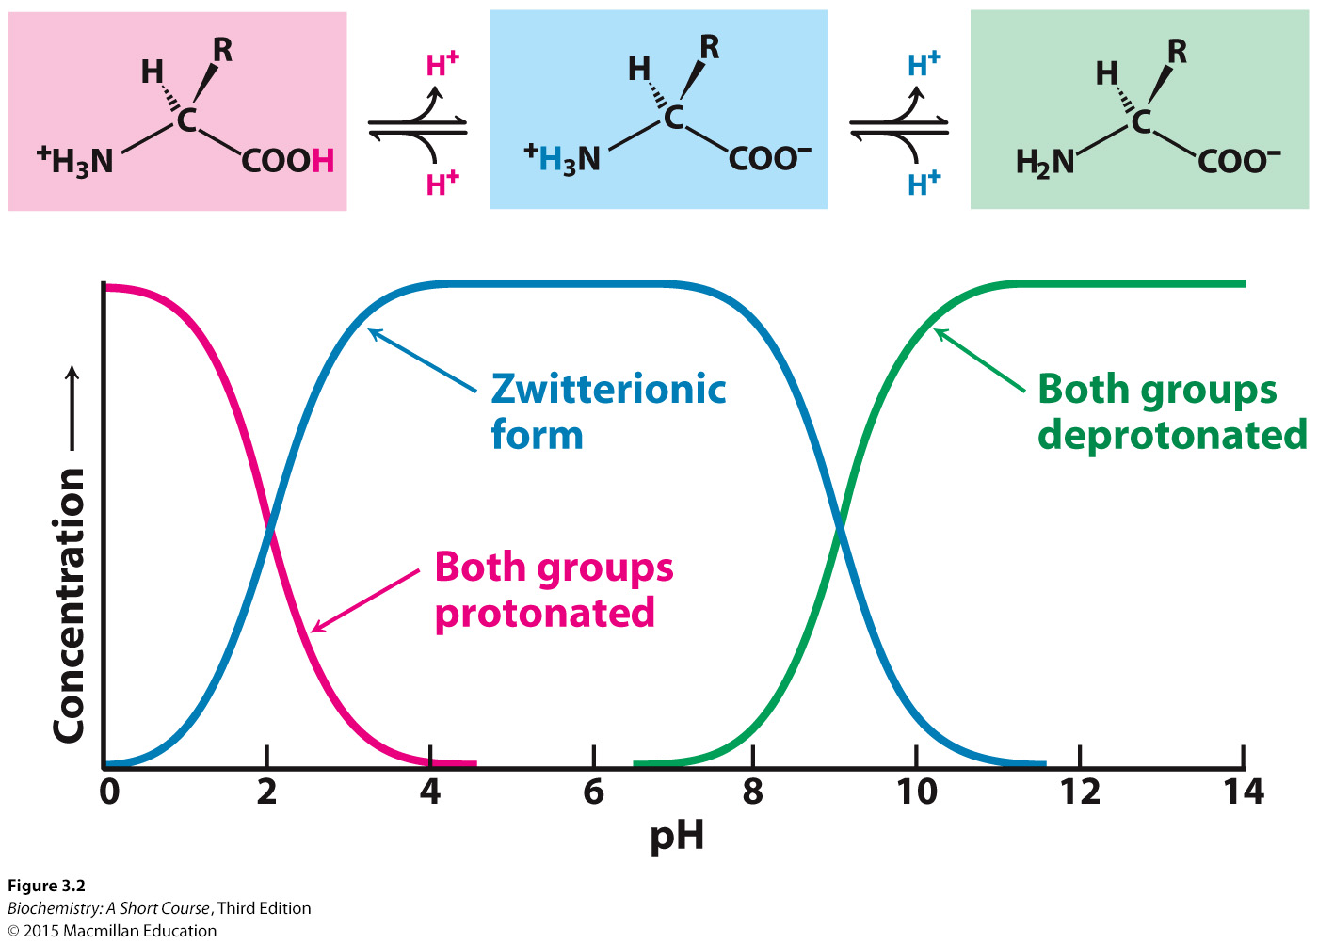
Aminozuren
pK_{a} carboxylgroep = 2
pK_{a} aminogroep = 9
Welke vorm kom je tegen bij pH 7,4?
Notes:
pH > pKa → [A-] > [HA]
pH < pKa → [A-] < [HA]

Slide 7
Aminozuren zijn zwitterionen

Slide 8
Zijgroepen aminozuren
Hydrofoob (apolaire zijgroep)
Polair ongeladen (lading is niet evenredig verdeeld)
Positief geladen (bij pH ~7,4)
Negatief geladen (bij pH ~7,4)
Worden ook restgroepen (R) of zijketens genoemd

Slide 9
Opdracht 1
Teken alle hydrofobe aminozuren in de fisher projectie en geef ze de juiste naam, 3-lettercode en 1-lettercode
Geef aan welke van deze hydrofobe aminozuren ook aromatisch zijn. Waarom?

Slide 10
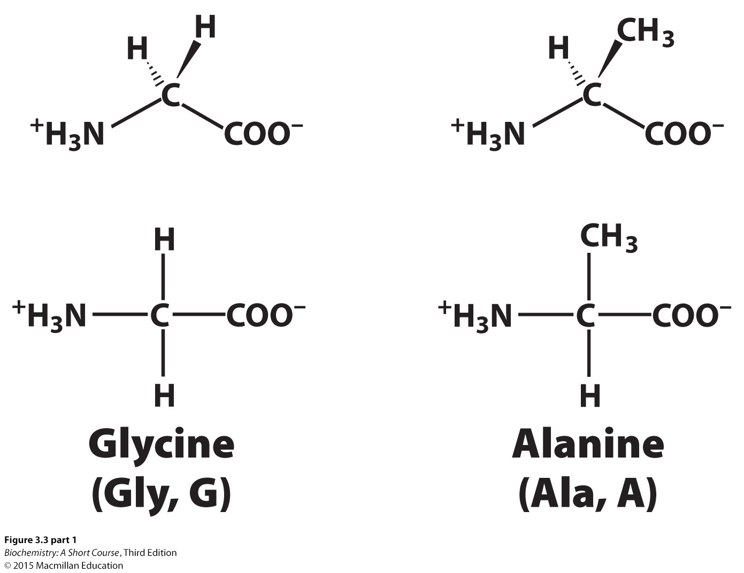
Aminozuren
Hydrofoob

Slide 11
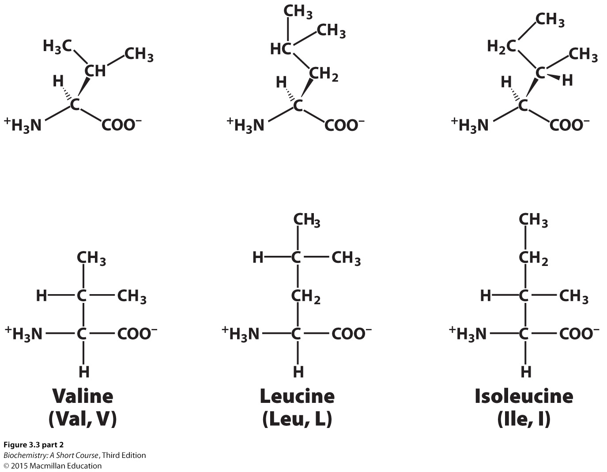
Aminozuren
Hydrofoob

Slide 12
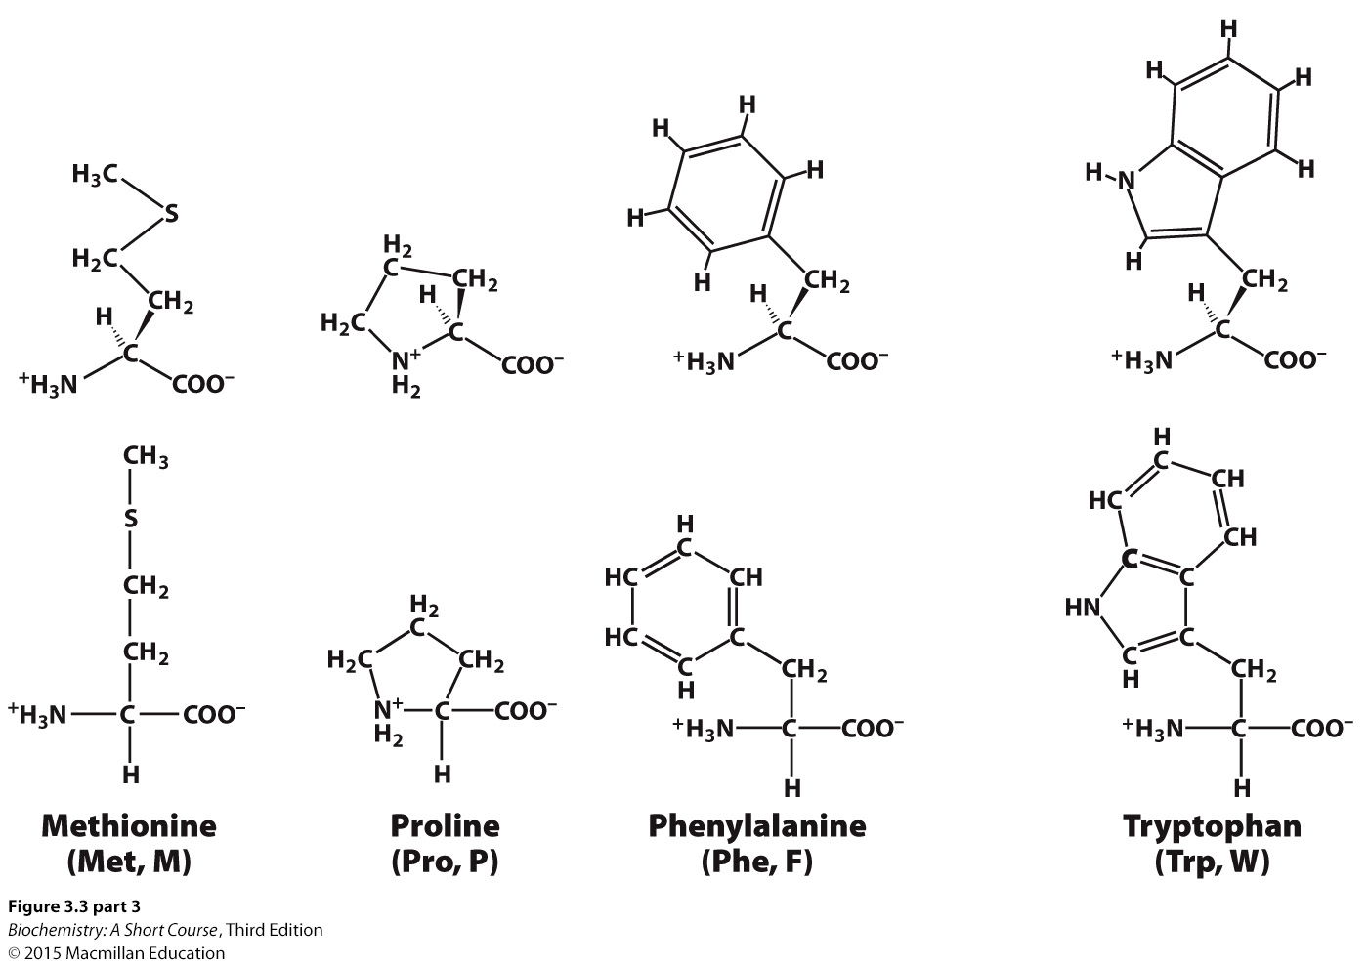
Aminozuren
Hydrofoob

Slide 13
Aminozuren
Hydrofoob en aromatisch

Slide 14
Opdracht 2
Teken alle polair ongeladen aminozuren in de fisher projectie en geef ze de juiste naam, 3-lettercode en 1-lettercode
In deze groep zit ook een aromatisch aminozuur, welke?

Slide 15
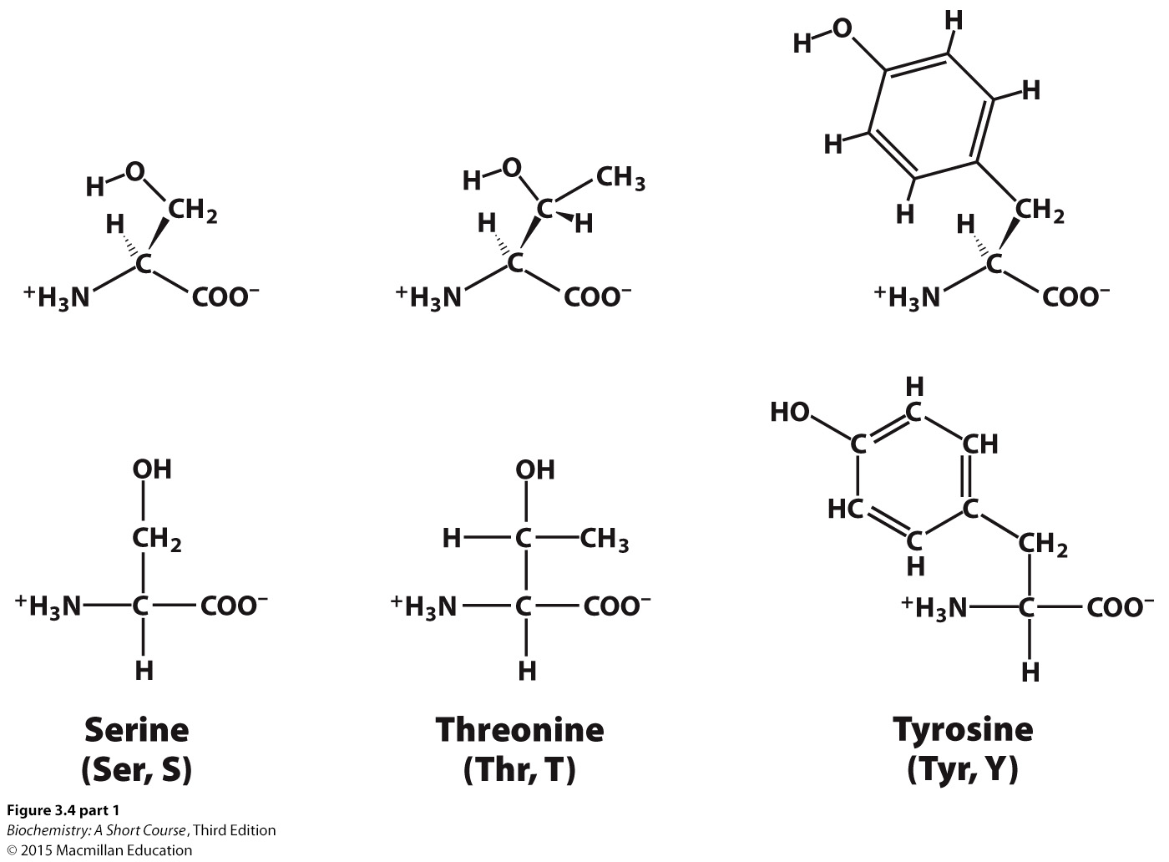
Aminozuren
Polair
(en aromatisch)

Slide 16
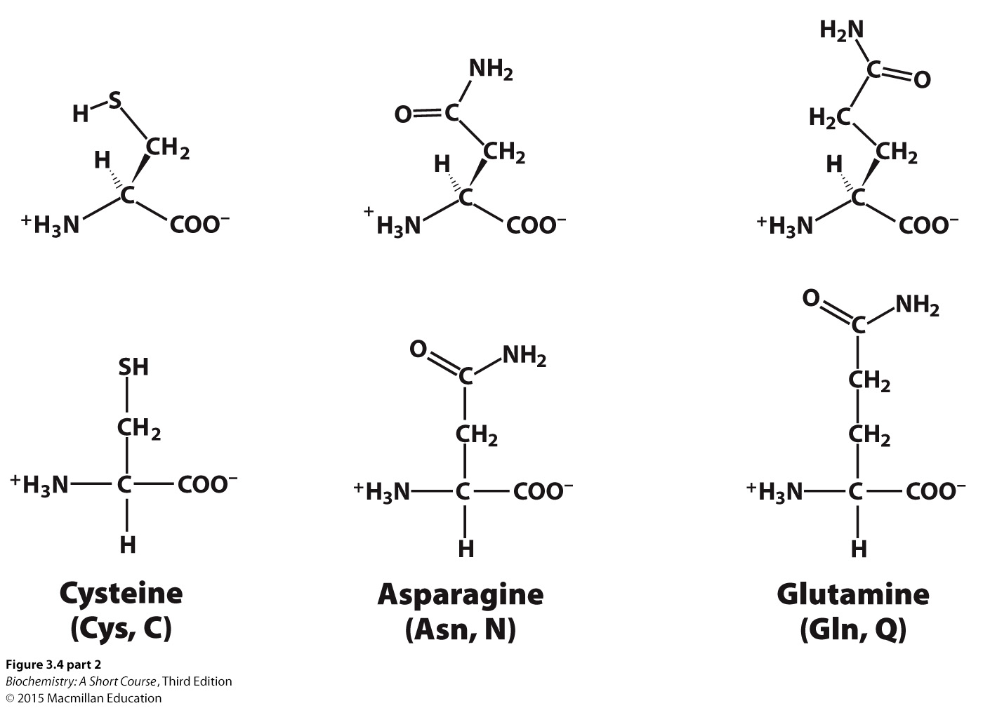
Aminozuren
Polair

Slide 17
Opdracht 3
Teken alle positief geladen aminozuren in de fisher projectie en geef ze de juiste naam, 3-lettercode en 1-lettercode

Slide 18
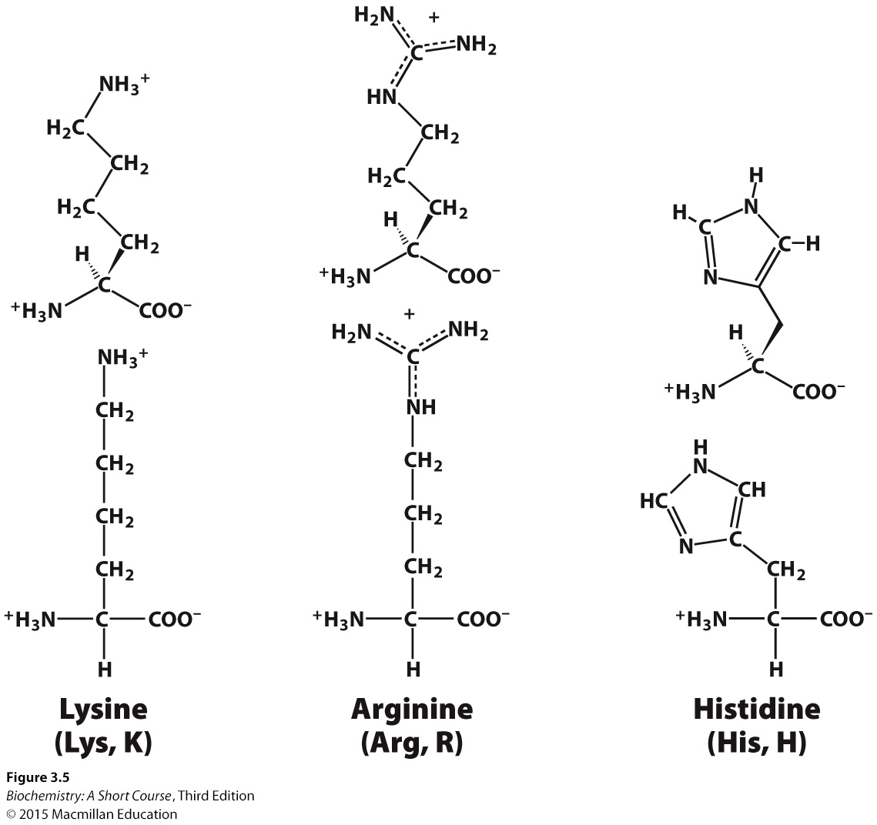
Aminozuren
Positief geladen

Slide 19
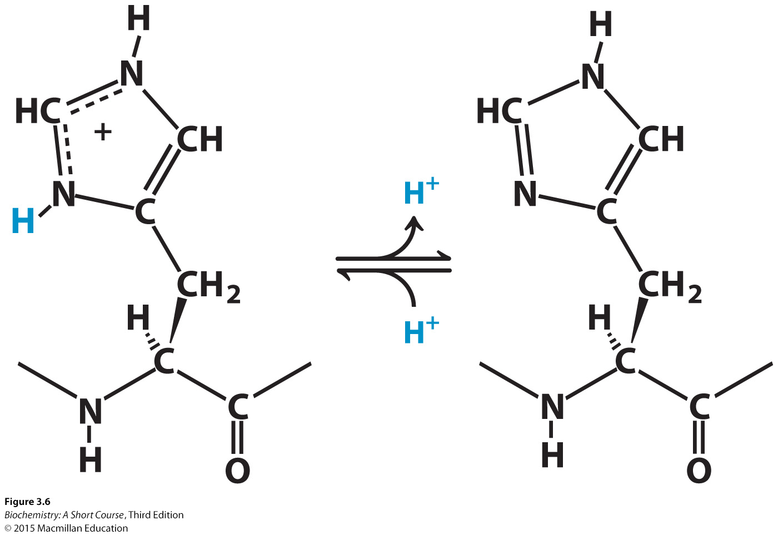
Histidine

Slide 20
Opdracht 3
Teken alle negatief geladen aminozuren in de fisher projectie en geef ze de juiste naam, 3-lettercode en 1-lettercode

Slide 21
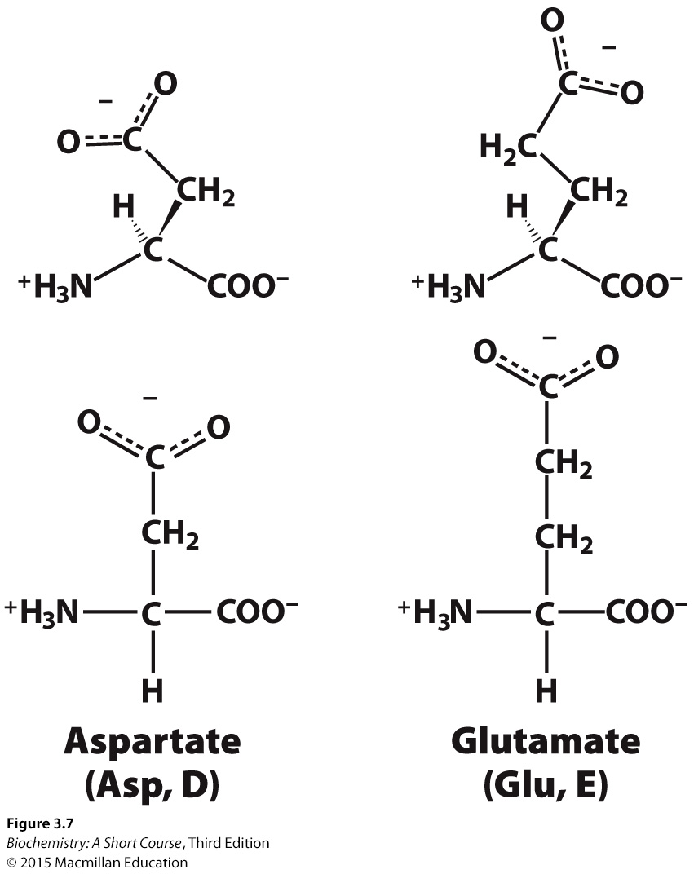
Aminozuren
Negatief geladen

Slide 22
Aspargine vs Aspartaat (Asn vs Asp)

Slide 23
Lading van zijketen is pH afhankelijk
7 van de 20 aminozuren zijn ioniseerbaar. Ze kunnen protonen opnemen of afstaan en hun lading is afhankelijk van de pH
Belangrijk in structuurvorming van eiwitten (ionbruggen) en bij enzymreacties
Zuur-base katalyse
→ Dit gaan we in de volgende les behandelen

Slide 24
Opdracht 5
Vertaal de volgende aminozuursequentie naar de 1-lettercode:
Glu-Cys-Arg-Asp-Gly-Trp-His-Ile-Val-Gly-Ala-Lys
Hoeveel ladingen kan een aminozuur hebben?
Welk aminozuur is een gemodificeerde vorm van Phe?
Noem 2 aminozuren waarbij de zijgroep een waterstofbrug kan vormen

Slide 25
Van aminozuren via (poly)peptiden naar eiwitten
Primaire
Secundaire
Tertiare
Quaternaire structuur
In een vogelvlucht

Slide 26
Opdracht 6: Lees je boek Hfst 4.1-4.4
Vraag 1: Peptidebindingen
a. Met welke chemische groep “begint” een peptide en met welke groep “eindigt” deze
Vraag 2: Secundaire structuren
a. Hoe lang is één draai van een a-helix en hoeveel residuen zijn dit?
b. Welk aminozuren kom je weinig of niet tegen in a-helices? Geef 2 groepen aminozuren en 1 individueel aminozuur en geef voor deze 3 redenen.
c. Wat is het verschil tussen een parallelle en een anti-parallelle b-sheet?
Vraag 3: tertiaire en quaternaire structuren
a. Welke interacties vind je in tertiaire en quaternaire structuren?
b. Aan de buitenkant een wateroplosbaar eiwit vind je … aminozuren

